Slide 1
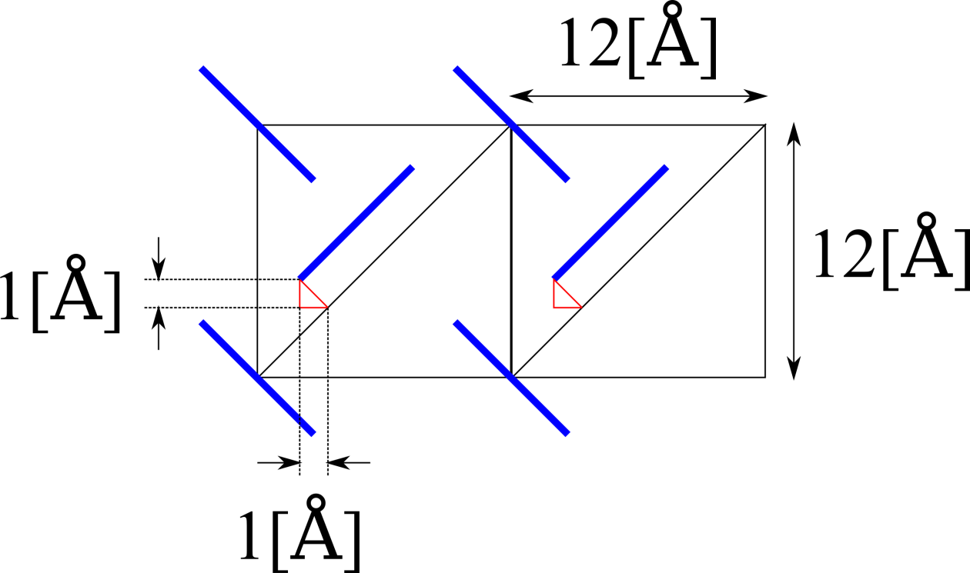
【DFTB】coronene分子吸着構造のSTMシミュレーション
Coronene分子の位置関係
Coronene分子は、Au(111)面に対して40°傾いているとする。Coronene分子の下にアルカリ金属原子が配置されているとする。
このような条件下でDFTBによりSTMシミュレーションを行う

Slide 2
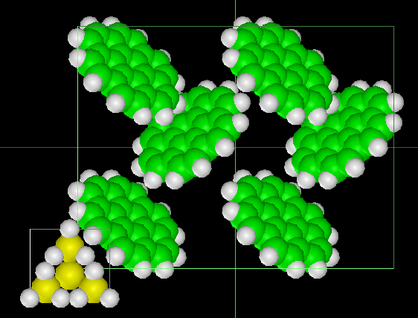
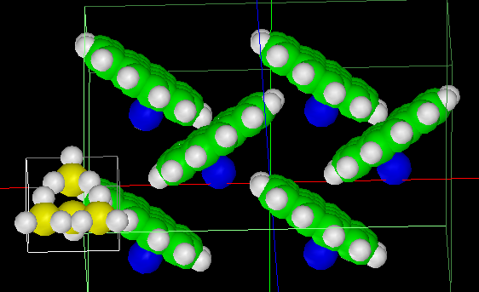
Coronene分子、Na原子を配置した図：
H原子で終端されたSi探針を使用する。
真上から見た図
斜めから見た図
Coronene分子の下にNa原子が見えている

Slide 3
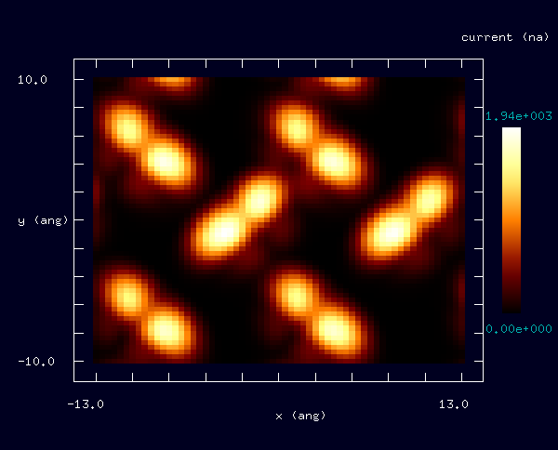
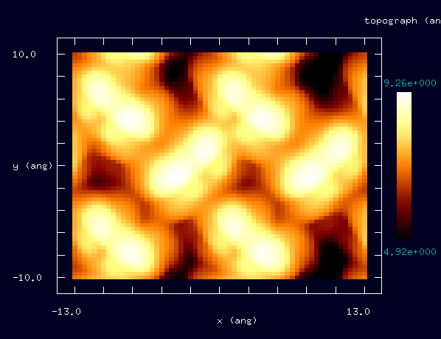
高さ一定モードでのSTMシミュレーション画像
トンネル電流値一定モードでのSTMシミュレーション画像
Notes:
DFTB_ConstCurrentSTM_Organic_005

